Slide 1
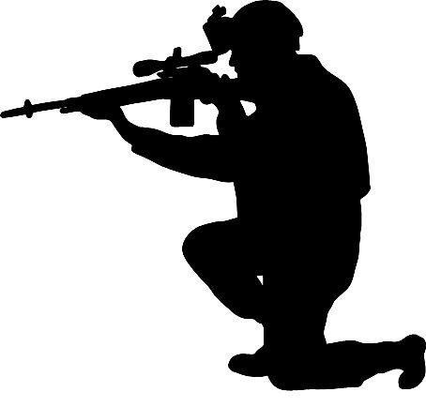
Проект «Энциклопедия слова солдат»
Выполнили учащиеся
8 «Б»класса
Гришко Юлия,
Дробышева Екатерина
Руководитель
Волкова Т. А, учитель русского языка и литературы
МАОУ СОШ №22

Slide 2
Актуальность
Мы редко задумываемся над тем, что СЛОВО появляется в языке не просто так - оно заключает в себе определенное видение человеком мира. В понимании, например, Николая Заболоцкого, «под поверхностью каждого слова шевелится бездонная мгла»
Мы решили рассмотреть слово солдат, чтобы научиться видеть и чувствовать его, пользоваться языком не бездумно, ведь, по словам Л.Н. Толстого, «слово – дело великое. Великое потому, что словом можно соединить людей, словом можно разъединить их, словом можно служить любви, словом же можно служить вражде и ненависти»
У многих людей лексикон беден и примитивен, поэтому важно изучать слова и развивать интерес к родному языку
В преддверии семидесятилетия победы в Великой Отечественной войне мы выбрали слово, которое у многих ассоциируется именно с ней

Slide 3
Цель проекта
Используя словари, научно-популярную литературу и другие источники, собрать разнообразную информацию о слове солдат в русском языке, фольклоре, литературе и живописи

Slide 4
Задачи проекта
изучить лексические, словообразовательные, морфологические особенности данного слова
узнать этимологию слова солдат
обратиться к литературным источникам, а также к живописи для более подробного изучения слова

Slide 5
Гипотеза
При тщательном изучении слов мы сможем избежать смысловых ошибок в речи, значительно расширим и разнообразим свой лексикон

Slide 6
Методы исследования
сбор информации
анкетирование
анализ
сравнение
изучение научно-популярной, фольклорной и художественной литературы
опрос
наблюдение
ассоциация
обобщение

Slide 7
Предполагаемый продукт проекта
Мини-словарь с комплексным разносторонним описанием слова солдат

Slide 8
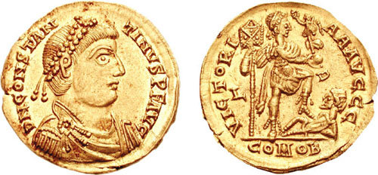
История
Впервые название солдат появилось около 1250 года в Италии, где так называли воинов-наёмников, получавших жалование за военную службу
Слово произошло от названия монеты солид, которой платилось жалованье римским Воинам времён Септимия Севера. Воины эти назывались Solidarius; отсюда произошло фр. Soldat, нем. Söldner и польск. żołnierz

Slide 9
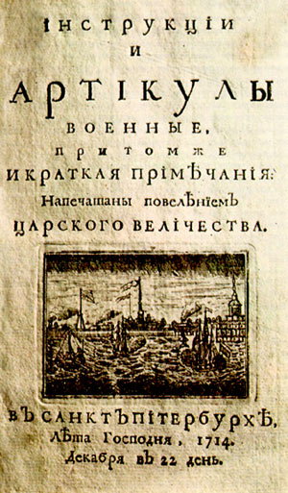
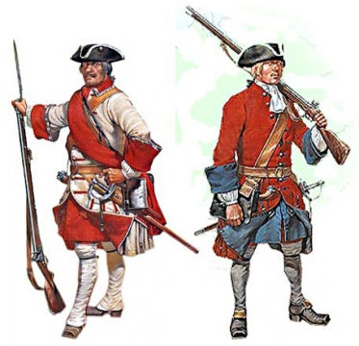
История
В России оно получило распространение с 30-х годов XVII века в полках «нового строя» , с начала XVIII века рекруты, прослужившие установленный срок, получали звание (чин) солдат.
«Имя солдата просто содержит в себе всех людей, которые в войске суть, от высшего генерала даже до последнего мушкетера, конного и пешего.»Устав воинский Петра Великого, ПСЗ, том 5, № 3006. Существовало (с перерывами) до 1917 года. После 1917 года и до 1945 года в ВС СССР назывались военнослужащими рядового состава или красноармейцами (бойцами).

Slide 10
Лексикография
Толковый словарь Ожегова
1. Военнослужащий, принадлежащий
некомандному и к неначальствующему составу
2. Военный человек, воин
Толковый словарь Даля
Рядовой воин, военный рядович, почетно служащий, служивый, кавалер
Словарь иностранных слов
(фр. и нем., от solidus - древне-римск. монета)
Воин, служащий на жалованье от правительства; нечиновный военный; нижний воинский чин

Slide 11
Лексикография
Социологический словарь
(soldier) - служащий в армии. В первоначальном смысле термин означал "нанятый человек" , отражая тот факт, что в до-современных государствах, за некоторыми исключениями (например, Древнего Рима), солдат являлся не столько призванным в армию гражданином, сколько завербованным для персональной службы правителю или военачальнику "для данного случая". Ср. Постоянная армия.
Исторический словарь
— первичное воинское звание или категория военнослужащих в вооруженных силах различных государств. В России — рядовой и ефрейтор. В широком смысле — воин, военный человек, ветеран
Словарь синонимов
боец, рядовой; саламон, москаль, шпрот, нижний чин, ефрейтор, старослужащий, фузилер, приман, жолнер, конскрипт, солдапер, цирик, служивый, черпак, легионер, егерь, ветеран, военнослужащий, джи-ай, звание, ратник, солдяга, воин, вольтижер, шнурок

Slide 12
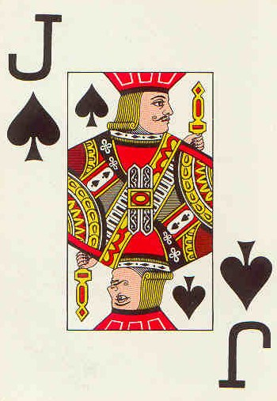
Это интересно
В словаре воровского жаргона слово солдат означает «валет», то есть игральную карту

Slide 13
Пословицы и поговорки
Русский солдат не знает преград
Плохой тот солдат, который не думает быть генералом
Каков солдат, таков о нем и лад
Красна девушка косами, а солдат орденами
Не за красоту солдата любят, а за верность присяге

Slide 14
Словообразование и Морфология
корень - СОЛДАТ;
нулевое окончание
основа слова: СОЛДАТ
Солдат – имя существительное, нарицательное, одушевлённое, мужской род,
2 склонение;
ед. ч, И.п.

Slide 15
Фонетика
с → [с] — согласный, парный твердый, парный глухой о → [а] — гласный, безударный л → [л] — согласный, парный твердый, непарн. звонкий, сонорный д → [д] — согласный, парный твердый, парный звонкий а → [а] — гласный, ударный т → [т] — согласный, парный твердый, парный глухой
_______________________________________
6 букв, 6 звуков
ударение на второй слог

Slide 16
Солдат в художественных произведениях
Солдат Швейк — сатирический персонаж, придуманный чешским писателем Ярославом Гашеком; главный герой романа «Похождения бравого солдата Швейка». Многие похождения Швейка носят автобиографический характер.
Василий Тёркин — литературный персонаж, главный герой поэм А. Т. Твардовского «Василий Тёркин» (1941—1945) и «Тёркин на том свете» (1954). Образ смелого, весёлого, находчивого, никогда не унывающего солдата.

Slide 17
Солдат в фольклоре
В русском фольклоре солдат является одним из самых популярных персонажей, хитростью («солдатской смекалкой») превосходя людей с более высоким социальным статусом, нечистую силу и саму смерть. Солдат обычно возвращается домой после 25-летней службы (поэтому он всегда старый солдат!). По дороге с ним приключаются удивительные истории.
Сказки: «Солдатская колядка», «Баба и два солдата», «Солдатская загадка», «Каша из топора», «Два Ивана – солдатских сына», «Про одного солдата», «Солдат и пельмени», «Солдатская школа», «Солдат-сказочник», «Шёл солдат домой», «Солдат избавляет царевну», «Находчивый солдат», «Солдат Андрей»…

Slide 18
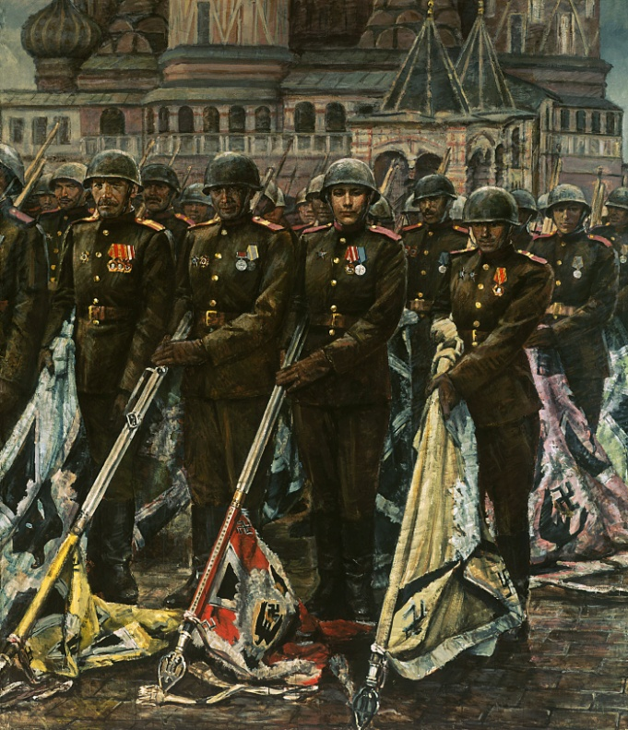
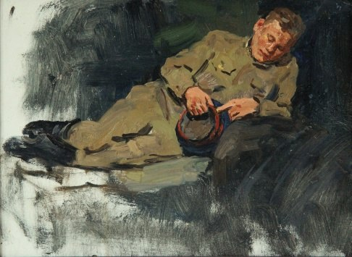
Живопись
Спящий солдат
Владимир Георгиевич Гремитских
Победители Константин Михайлович Антонов
Портрет военного Илья Ефимович Репин

Slide 19
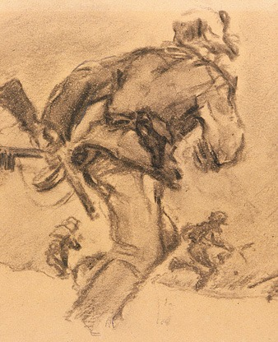
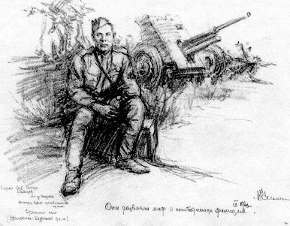
В.Суриков Смеющийся солдат(фрагмент картины)
Нелегко художнику солдату, Краток на путях его привал, Наш товарищ фронтовой
когда-то Нас в часы досуга рисовал.
Кто хотел послать
портрет невесте, Кто родных
порадовать спешил. Нарисуй меня,
но честь по чести Безбородым,
как до фронта был.
И художник
на клочках бумаги Рисовал, досуга не ценя.

Slide 20
Изображения солдат
На картине Юрия Кугача "Солдаты 1941 года" мы видим именно таких солдат
А.А.Дейнека передал наивысший предел солдатских сил во время обороны Севастополя

Slide 21
Интересные факты (по страницам Интернета)
Знаете ли вы, откуда взялось слово «декан»? Дело в том, что в палатках по 10 человек жили римские солдаты, а главным над каждой палаткой назначался главный, которого и называли деканом.
Идея принадлежала Петру I. Для того, чтобы солдаты как-то различали левую сторону и правую, он приказал примотать на правую ногу солому, а на левую ногу приказано примотать сено. Фельдфебель роте отдавал команду: сено – солома, сено – солома, и рота шагала в ногу. В принципе, еще на протяжении 300 лет только образованные люди имели понятия о «правом» и «левом», а крестьяне не имели об этом понятия.

Slide 22
Интересные факты (по страницам Интернета)
Русский остается хорошим солдатом всюду и в любых условиях... Полевая кухня, почти святыня в глазах солдат других армий, для русских является всего лишь приятной неожиданностью и они целыми днями и неделями могут обходиться без нее. Русский солдат вполне удовлетворяется пригоршней проса или риса, добавляя к ним то, что дает ему природа. (Из воспоминаний немецкого генерала)
Солдаты Красной Армии продолжали сражаться в самых безнадежных ситуациях, совершенно не заботясь о собственной жизни (генерал Эрих Раус)

Slide 23
Опрос

Slide 24
Выводы
Изучили лексические, словообразовательные, морфологические особенности слова солдат
Узнали этимологию слова солдат
Познакомились с произведениями искусства, героем которых является солдат
Таким образом, гипотеза подтвердилась: тщательное изучение слова способствует развитию нашей речи, обогащению лексикона и кругозора

Slide 25
Заключение
Наш язык - это язык слов. С помощью слова человеческое мышление связывается с действительностью, так как именно слово обозначает предмет действительности и выражает понятие о нём Нет такого явления, которое нельзя было бы обозначить словом или сочетанием слов. Р.А. Будагов в книге «Человек и его язык » говорит: « Выражают мысли и чувства с помощью слов, прислушиваются к словам окружающих людей, усваивают новые или незнакомые слова, изучают слова других языков, вспоминают забытые слова родного языка»

Slide 26
Заключение
Когда ты хочешь молвить слово, Мой друг, подумай - не спеши. Оно бывает то сурово, То рождено теплом души. Оно то жаворонком вьется, То медью траурной поет. Покуда слово сам не взвесишь Не выпускай его в полет. Им можно радости прибавить И радость людям отравить. Им можно лед зимой расплавить И камень в крошку раздолбить. Оно одарит иль ограбит, Пусть ненароком, пусть шутя. Подумай, как бы им не ранить Того, кто слушает тебя. В. Солоухин

Slide 27
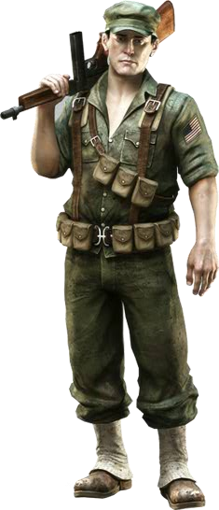
Источники
Толковый словарь Ожегова
Толковый словарь В. И. Даля
Словарь иностранных слов
Социологический словарь
Словарь синонимов
Исторический словарь
Словарь воровского жаргона
Ресурсы Интернета

